Slide 1
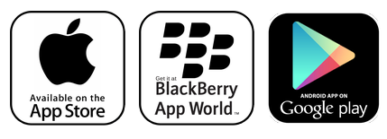
كيفية الاستعلام عن حالة الطلب في صندوق الزكاة
How to Check your Application Status on the Zakat Fund
عن طريق الموقع الكتروني By the Website / https://www.zakatfund.gov.ae
or
أو
عن طريق تحميل البرنامج علي الهاتف الذكي :
By downloading the application on the smart phone.

Slide 2
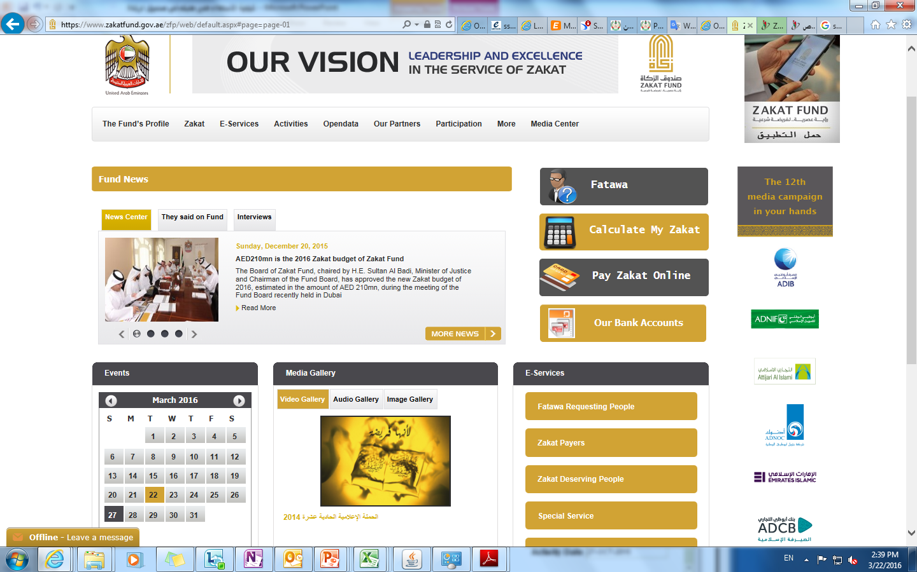
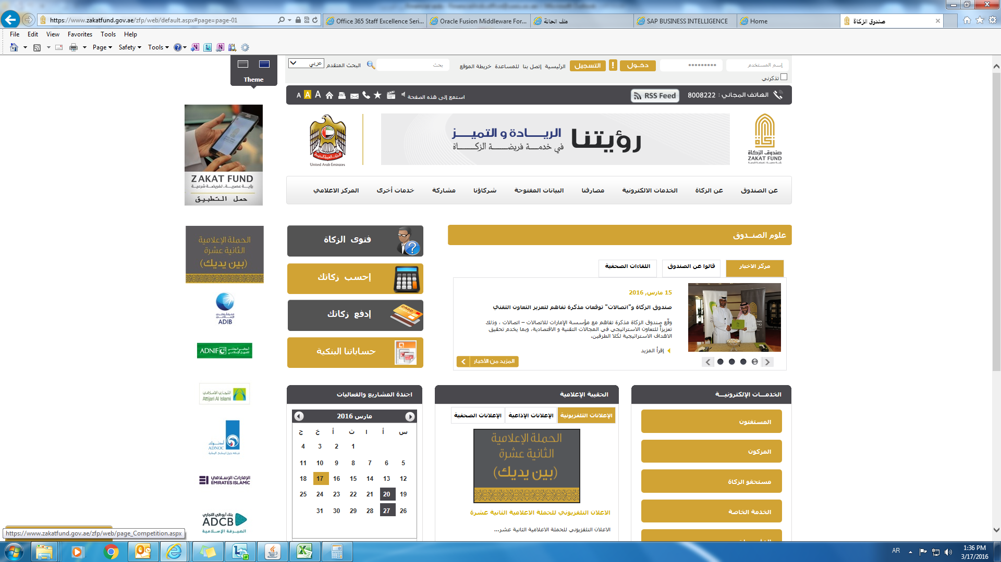
موقع صندوق الزكاة /Zakat Fund Website
https://www.zakatfund.gov.ae
https://www.zakatfund.gov.ae
1-Login to the Zakat fund website
1- الدخول على موقع الزكاة
2- اضغط هنا 2- Click here

Slide 3
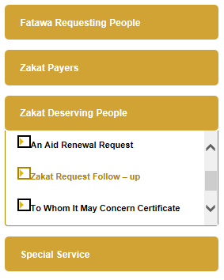
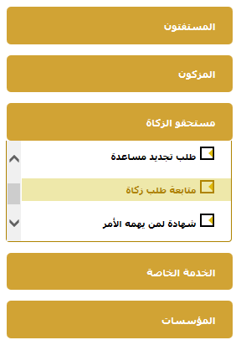
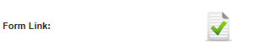
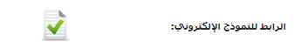
موقع صندوق الزكاة /Zakat Fund Website
3- اضغط هنا/ 3- Click here
4-اضغط هنا/ 4- Click here

Slide 4
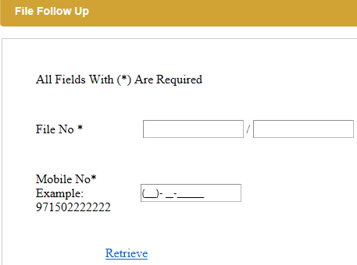
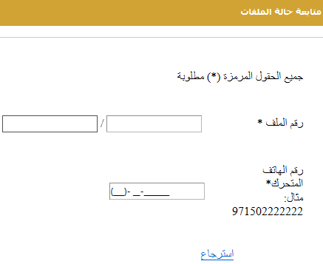
موقع صندوق الزكاة /Zakat Fund Website
5- ادخل رقم ملف الزكاة ورقم الهاتف ثم ضغط على استرجاع.
5- Type Zakat file No. and the mobile No. then press “Retrieve “.

Slide 5
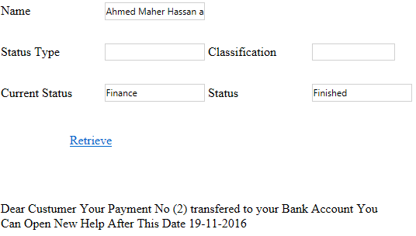
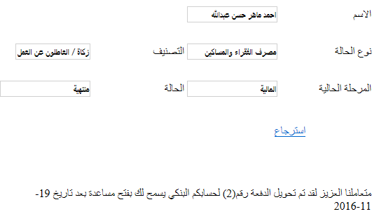
موقع صندوق الزكاة /Zakat Fund Website
حالة الطلب: Request Status:
Dear Customer Your Payment No (12) transferred to your Bank Account ,You Can Open New Help After This Date 19-11-2016
متعاملنا العزيز لقد تم تحويل الدفعة رقم (12) لحسابكم البنكي يسمح لك بفتح مساعدة بعد تاريخ 19 -11- 2016
Date of Last Payment
تاريخ آخر صرف للمساعدة المالية
اذا الحالة منتهية، يرجي مراجعة صندوق رعاية الطلبة إذا رغبت بتجديد الطلب (سيفتح باب التسجيل / التجديد مع بداية كل فصل دراسي لمدة أربع أسابيع ). لمزيد من المعلومات يرجى مراجعة صفحة المساعدات المالية على الموقع الالكتروني ...
If the status shows “Finished”, please contact Financial Aid.
You can still renew your application (Registration), but renewal is only open for 4 weeks at beginning of each semester for 4 weeks. For more information, please see the Financial Aid webpage.

Slide 6
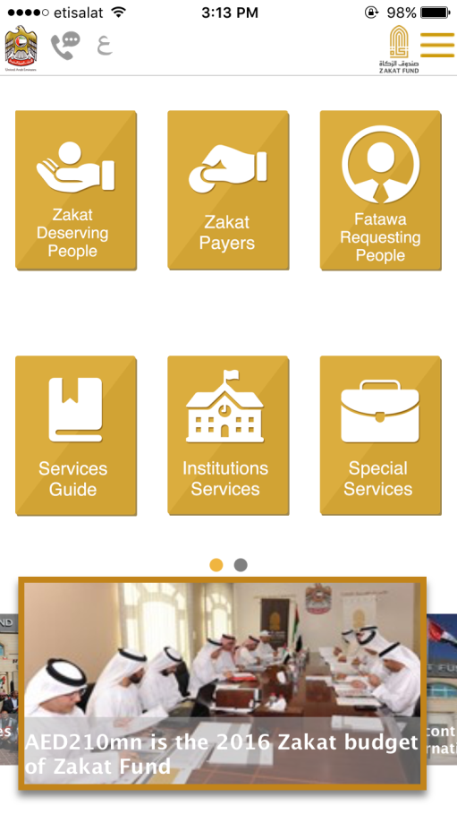
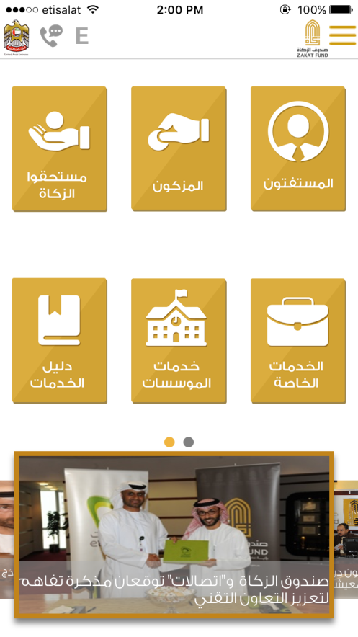
Smartphone Application /تطبيق الهاتف الذكي
1- تحميل البرنامج «صندوق الزكاة» في الهاتف الذكي.
1- Downloading the Application “Zakat Fund” on the smart phone.
2- Click here
2- اضغط هنا

Slide 7
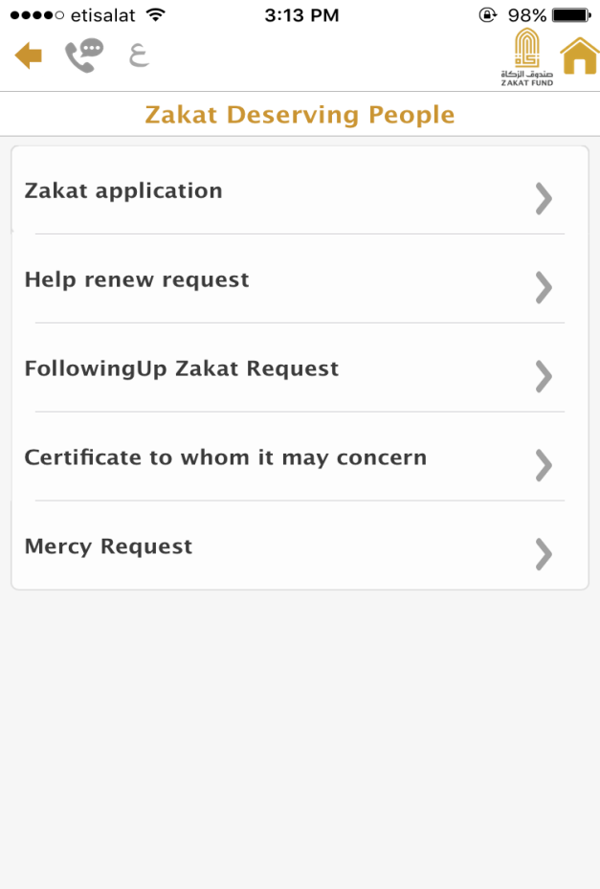
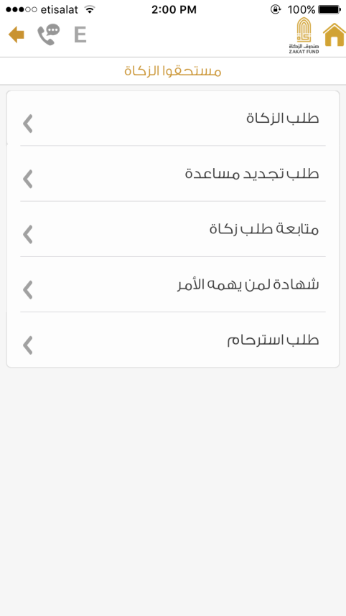
Smartphone Application /تطبيق الهاتف الذكي
3- اضغط هنا / 3- Click here

Slide 8
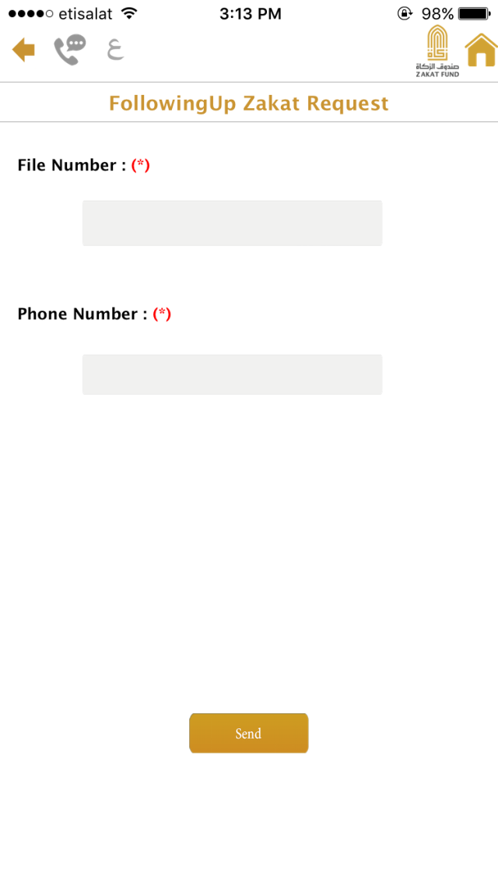
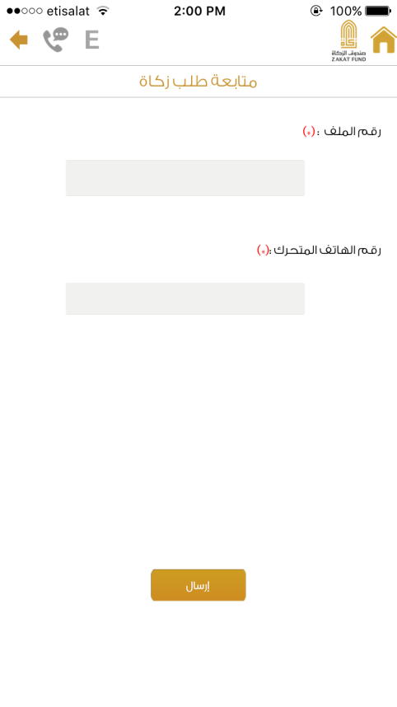
Smartphone Application /تطبيق الهاتف الذكي
4- ادخل رقم ملف الزكاة ورقم الهاتف المتحرك ثم اضغط على «إرسال».
4- Type Zakat file Number and the Phone Number then click “Send”.

Slide 9
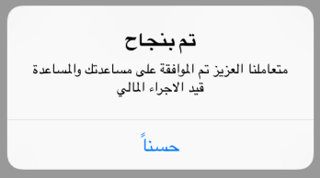
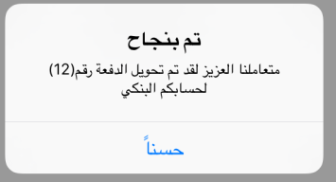
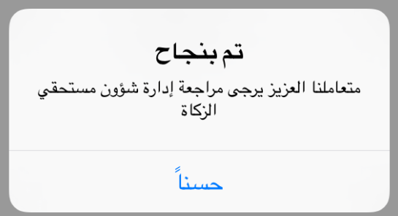
Smartphone Application /تطبيق الهاتف الذكي
حالة الطلب: Request Status:
الطلب موافق عليه، وقيد الاجراء المالي.
Your application for financial aid has been approved, and is being processed.
في هذة الحالة : إذا تم صرف الدفعة رقم 12 والأخيرة : يرجى مراجعة صندوق رعاية الطلبة، اذا ترغب بتجديد الطلب (مع بداية كل فصل دراسي).
Your last Financial Aid payment (No. 12) has been transferred to your bank account. Please visit Student Financial Aid if you wish to renew your application.
الطلب قيد الدراسة من قبل لجنة صندوق الزكاة، وفي حالة عدم استلامكم رسالة على الموبايل بقبول الطلب بعد مدة اقصاها شهرين، يرجي مراجعة صندوق رعاية الطلبة.
Your application is under study by the Zakat Fund Committee. If you don’t receive Approval via SMS on your mobile within a period of two months, please contact the Financial Aid Office.

